Slide 1
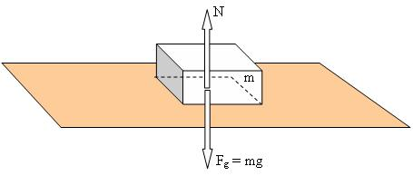
fuerza
En física, la fuerza es una magnitud vectorial que mide la razón de cambio de momento lineal entre dos partículas o sistemas de partículas. Según una definición clásica, fuerza es todo agente capaz de modificar la cantidad de movimiento o la forma de los materiales. No debe confundirse con los conceptos de esfuerzo o de energía.
En el Sistema Internacional de Unidades, la unidad de medida de fuerza es el newton que se representa con el símbolo N, nombrada así en reconocimiento a Isaac Newton por su aportación a la física, especialmente a la mecánica clásica. El newton es una unidad derivada del Sistema Internacional de Unidades que se define como la fuerza necesaria para proporcionar una aceleración de 1 m/s² a un objeto de 1 kg de masa.

